Slide 1
Nova Doença
Eduardo Barbosa Barros 7557456
Guilherme Venancio Borba 7556931
Gustavo Henrique Moreno 7556945
Ivan Krunoslav Suto 7557251

Slide 2
Introdução
Este programa simula os impactos de uma doença desconhecida que atinge um grupo de pessoas pela primeira vez.

Slide 3
Interatividade

Slide 4
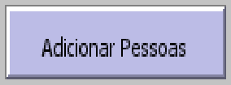
Adicionar Pessoas
mais-pessoas

Slide 5

Desviar
Off – Andam aleatoriamente
On - Imunes tendem a desviar de Doentes

Slide 6

Mutar
A doença sofre mutação
Imunes ficam suscetíveis a doença novamente

Slide 7

Chance de Infectar
Chance de alguém se infectar

Slide 8

Potência da Doença
potencia-da-doenca
tempo-doente

Slide 9

Resistência
vida

Slide 10

Morrer ?
Morrer?

Slide 11

Número de Pessoas
numero-de-pessoas

Slide 12

Infectar
Infecta uma pessoa saudável

Slide 13
Gráficos

Slide 14
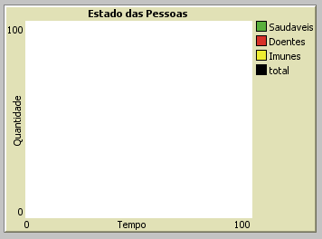
Estado das Pessoas

Slide 15
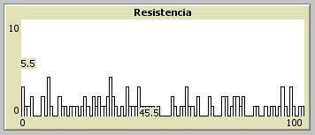
Resistência

Slide 16
Diversidade
Todas as variáveis são randômicas, cada pessoa apresenta suas próprias características

Slide 17
Conectividade
A doença é transmitida entre os agentes através do contato entre um indivíduo doente e um saudável

Slide 18
Aprendizado
Quem já teve a doença tende a se desviar de pessoas infectadas

Slide 19
Funcionamento

